Slide 1
Warp Specialization
黄子昱
2024年9月13日

Slide 2
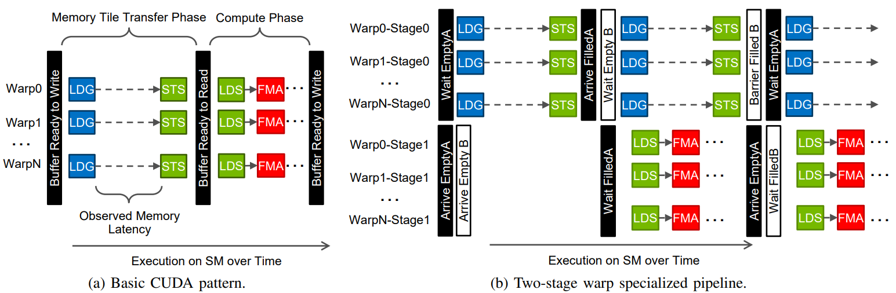
Abstract
本研究的目的是优化内存与计算的重叠，方法是让不同warp做不同的事情。
当前的问题：（从硬件上可以再优化）
它仅限于全局内存和共享内存刮擦板（SMEM）之间的粗粒度传输；细粒度的内存访问模式没有得到很好的支持。
GPU硬件不知道程序员表达的管道并行性，并且无法利用这些信息在运行时做出更好的决策。

Slide 3
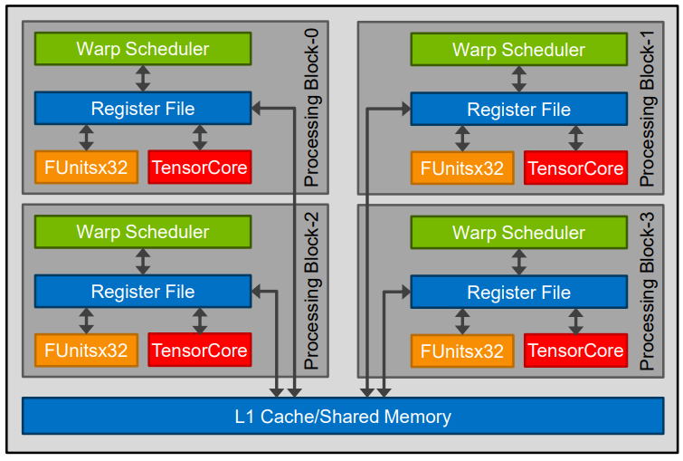
Abstract
解决方法：
通过使用warp级寄存器文件队列和硬件加速的地址生成，WASP支持细粒度流和收集内存访问模式。
显式的warp到管道阶段命名使GPU能够意识到管道并行性，WASP通过设计管道感知的warp映射、寄存器分配和调度来利用管道并行性。

Slide 4
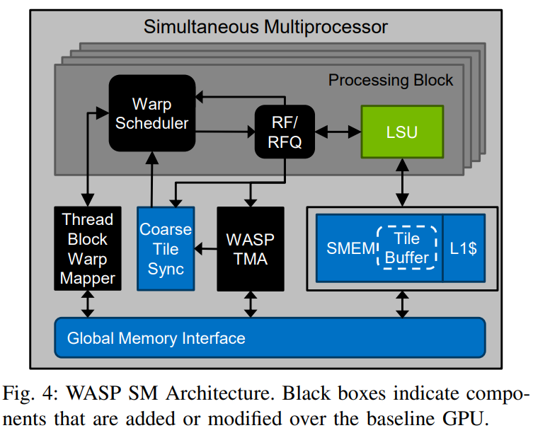
Introduction
首先，当前的GPU硬件对软件中表达的流水线并行等位关系是不可知的。GPU SMs特别设计用于执行数据并行线程块，作为SIMT执行模型的一部分，使用(在大多数情况下)执行相同程序的warp。因此，SM硬件采用统一的资源利用率。
另一方面，具有warp专用管道的线程块本质上是异构的，warp需要不同的资源。由warp实现的每个管道阶段都需要一个独特的程序，计算资源(例如功能单元)、寄存器分配，并且在某些情况下更倾向于不同的warp调度优先级。如果GPU硬件意识到管道的并行性，就可以设计新的硬件来利用warp专用管道的异构特性，从而获得更好的性能。

Slide 5
WASP结构：显式的Warp到流水线阶段命名
显式命名将warp分配到硬件中的流水线阶段，使程序员或编译器能够指定warp专用流水线的配置。在核心上，每个线程块中的warp被分配一个stage_ID。显式命名对于性能至关重要，因为它启用了WASP使用的其他流水线感知功能，使得SM硬件能够感知流水线，并做出更好的映射、寄存器分配、调度和数据移动决策。
为了实现显式命名，WASP扩展了线程块规范，添加了一个额外的维度，表示warp专用流水线的深度。表I展示了这一新规范，其中包含了在第四节中由WASP编译器生成的其他元信息。这个新维度由程序员或代码生成框架在CUDA内核调用时显式声明。新的线程块维度规范形式如下：
{dim.x, dim.y, dim.z, num_pipeline_stages}
在SM上执行时，线程被分配一个pipe_stageId。这个新的硬件状态位于SM中的特殊寄存器中，可以由线程块的线程查询，以确定其分配的流水线阶段，类似于查询其他线程块参数（例如threadIdx.x）。
block执行顺序可以通过blockIdx.x来控制。现在每个warp执行的顺序可以通过stage_ID控制。如果完全不可控，假如优先是consumer，那就会死锁。

Slide 6
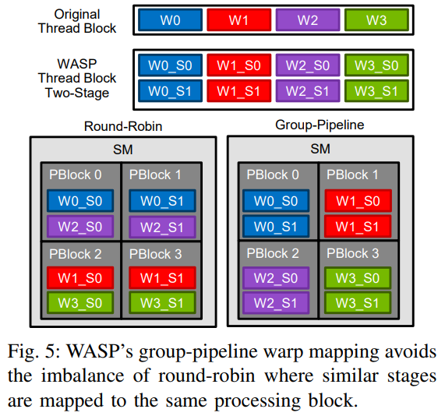
WASP结构：流水线感知的Warp Mapping和寄存器分配
但是我认为这里是错误的。首先，TB0和TB1的SMEM不互通，所以不可能在TB0读值，TB1计算。其次就算是互通了，那读值和计算也不应该在同时执行，这样会造成W0_S1的空等，并且代码要写成，if(TB0)。。。。if(TB1).....反而比group_pipeline的写法更复杂。所以这里的论述是混乱且错误的。
请教一下各位怎么理解这里
warp映射算法侧重于通过最小化相似管道阶段到相同处理块的映射来平衡计算资源的使用。算法group_pipeline将属于同一warp专用管道切片的所有warp一起映射到同一处理块上。图5展示了WASP映射算法相对于原始轮循映射算法的潜在价值。WASP线程块由两段经纱专用管道组成，每段有四段经纱。
想象一下这样的场景：S0是内存访问阶段，S1是计算阶段。轮询算法在处理块之间交替进行一次一个映射扭曲，导致执行不平衡，S0阶段映射到处理块0和2，S1阶段映射到处理块1和3。group_pipeline算法通过在同一处理块上执行每个管道切片的warp来提供更好的平衡。

Slide 7
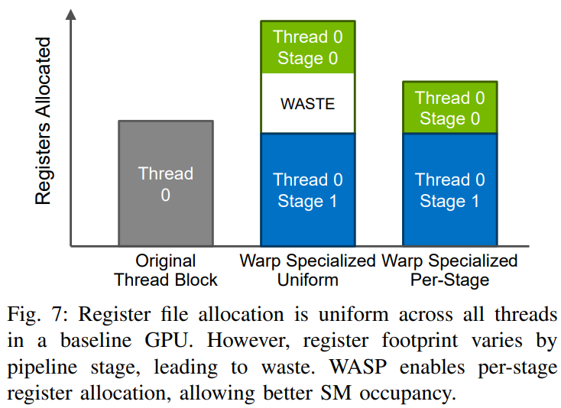
WASP结构：流水线感知的Warp Mapping和寄存器分配
支持不同warp使用不同数量的寄存器

Slide 8
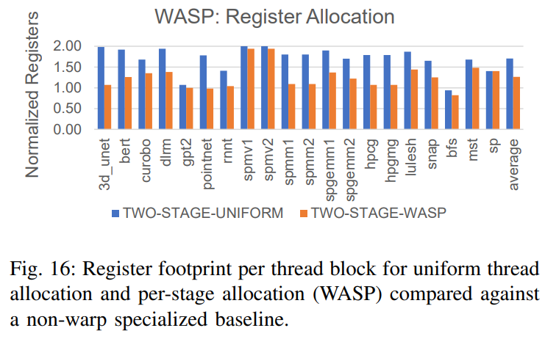
WASP结构：寄存器分配-Evaluation
更好的寄存器分配在所有基准测试中平均提供了4%的几何平均运行时间改进。
图16展示了线程块的寄存器分配，将统一的寄存器分配与WASP启用的每阶段寄存器分配进行比较。
这种分配不包括RFQ的寄存器，但包括通过将内存访问卸载到WASP-TMA而节省的寄存器。对于每个基准测试，选择对总运行时间贡献最大的内核，这取决于基准测试的不同，在33%到100%之间变化。
我们发现，这些内核中有一半以上的寄存器分配非常不平衡，并且严重偏向于计算阶段。结果是，这些内核中的许多内核在计算阶段所需的寄存器数量几乎与原始非warp专用化内核相同。

Slide 9
WASP结构：寄存器分配-Evaluation
更好的寄存器分配在所有基准测试中平均提供了4%的几何平均运行时间改进。
当执行统一寄存器分配时，12个内核的总线程块寄存器占用增加了75%以上，其中 3d_unet、bert、dlrm、spmv 和 spgemm1_econ 的寄存器占用量几乎增加到原来的两倍。
当启用WASP的每阶段寄存器分配时，这些内核的寄存器占用平均减少了44%，使得SM中可以使用更多的寄存器用于RFQs和其他线程块。由此产生的寄存器占用开销比非warp专用化基线高出26%。

Slide 10
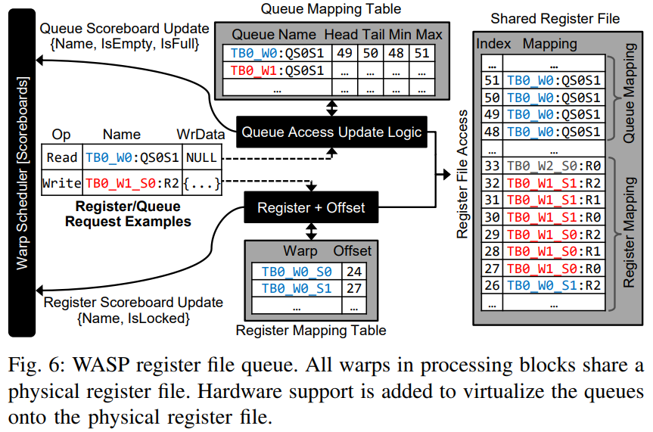
WASP结构：寄存器文件队列
使用SMEM做prod-cons会引入较大的开销。直接读到寄存器则更快。
RFQ以warp为粒度分配。（类比SMEM以block为粒度分配）

Slide 11
WASP结构：寄存器文件队列
我们扩展了GPU的ISA（指令集架构），使其可以直接使用这些名称作为warp指令操作数，类似于寄存器。例如，当TB0_W0_S0执行以下warp指令时：
发出一个与全局内存解耦的加载操作，通过TB0_W0_Q0S0S1队列将数据发送到TB0_W0_S1。同样，TB0_W0_S1可以执行以下warp指令从TB0_W0_S0S1队列中读取数据：
LDG Q1, [RX]
MOV RY, Q0
RFQ记分板位于warp指令调度器中，支持判断队列中是否有数据（如写操作）或队列中是否有更多数据的空间（如写操作）。这些记分板位is_empty、is_full在成功读取或写入RFQ时更新。

Slide 12
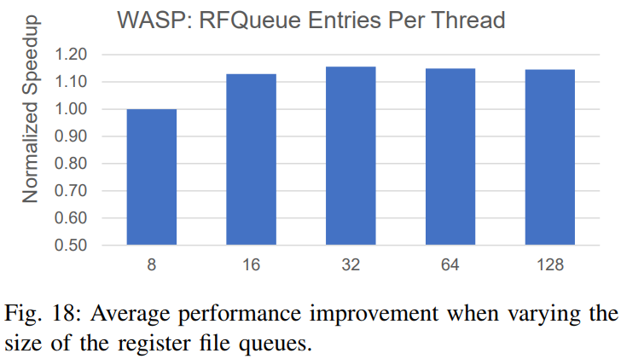
WASP结构：寄存器文件队列-Evaluation
图18展示了调整RFQ大小如何影响各个基准测试的平均性能表现。增加条目数可以提高计算与内存访问更好重叠的能力，但也会增加寄存器文件的占用，从而减少Occupancy。
虽然队列大小可以针对每个内核单独设置，但我们发现，每个通道32个条目是最佳平衡，相比8个条目提供了15%的性能提升。
在超过32个条目后，寄存器压力会降低SM线程块的占用率，影响许多基准测试。对于3d_unet、pointnet、spmm2基准测试，当队列大小至少为每通道32个条目而不是8个条目时，运行时间提升超过20%。

Slide 13
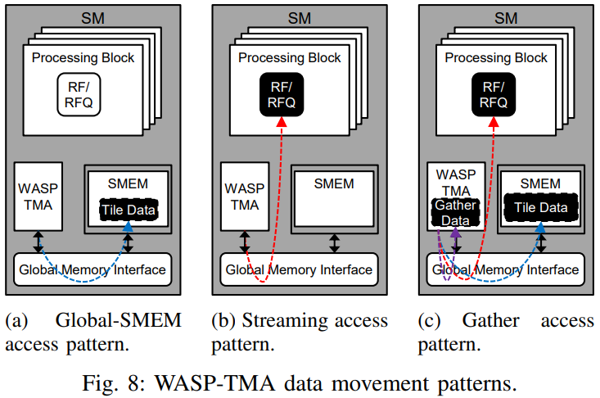
WASP结构：SM中的流水线感知Warp调度
我们还在处理块中的现有硬件Warp调度器中增强了一种新的流水线感知优先策略，以促进执行重叠。
现有的硬件Warp调度器存储关于每个Warp状态的信息（例如，等待长/短记分板），这些信息用于确定其调度优先级。
在WASP中，每个硬件Warp调度器被增强为存储每个Warp的流水线阶段ID和传入的数据队列状态（例如，队列非空、队列已满），这些信息作为调度决策算法的附加输入。
利用这些新输入，我们实现了新的Warp调度策略，这些策略利用流水线阶段的元信息进行优先级排序。

Slide 14
WASP结构：SM中的流水线感知Warp调度
第二个策略建立在第一个策略的基础上，使用RFQ状态输入来决定调度哪个Warp。对于每个Warp，我们保留以下位：is_empty和is_full。我们的硬件Warp调度器使用is_empty和is_full RFQ状态位，在数据准备就绪时优先考虑消费者Warp。这两种策略结合在我们的增强硬件Warp调度器中。在第五节E部分中，我们发现，优先调度具有满队列的Warp，其次是具有就绪缓冲区或非空队列的Warp，然后是流水线较早阶段的Warp，表现最佳。
第一个策略使用stage_ID输入，根据Warp所在的流水线阶段优先排序。我们的命名约定定义了pipe_stageId_0为流水线的第一阶段，pipe_stageId_N-1为N阶段流水线的最后一个阶段。对于在SM处理块上执行的一组Warp，WASP提供了一种通过增加pipe_stageId值的顺序来优先考虑较早阶段的Warp的能力。我们发现，优先考虑流水线的较早阶段（应该分配为读取内存）通常是一个好主意，因为这些阶段往往是具有较长内存延迟的内存访问阶段，我们希望这些阶段能够重叠。

Slide 15
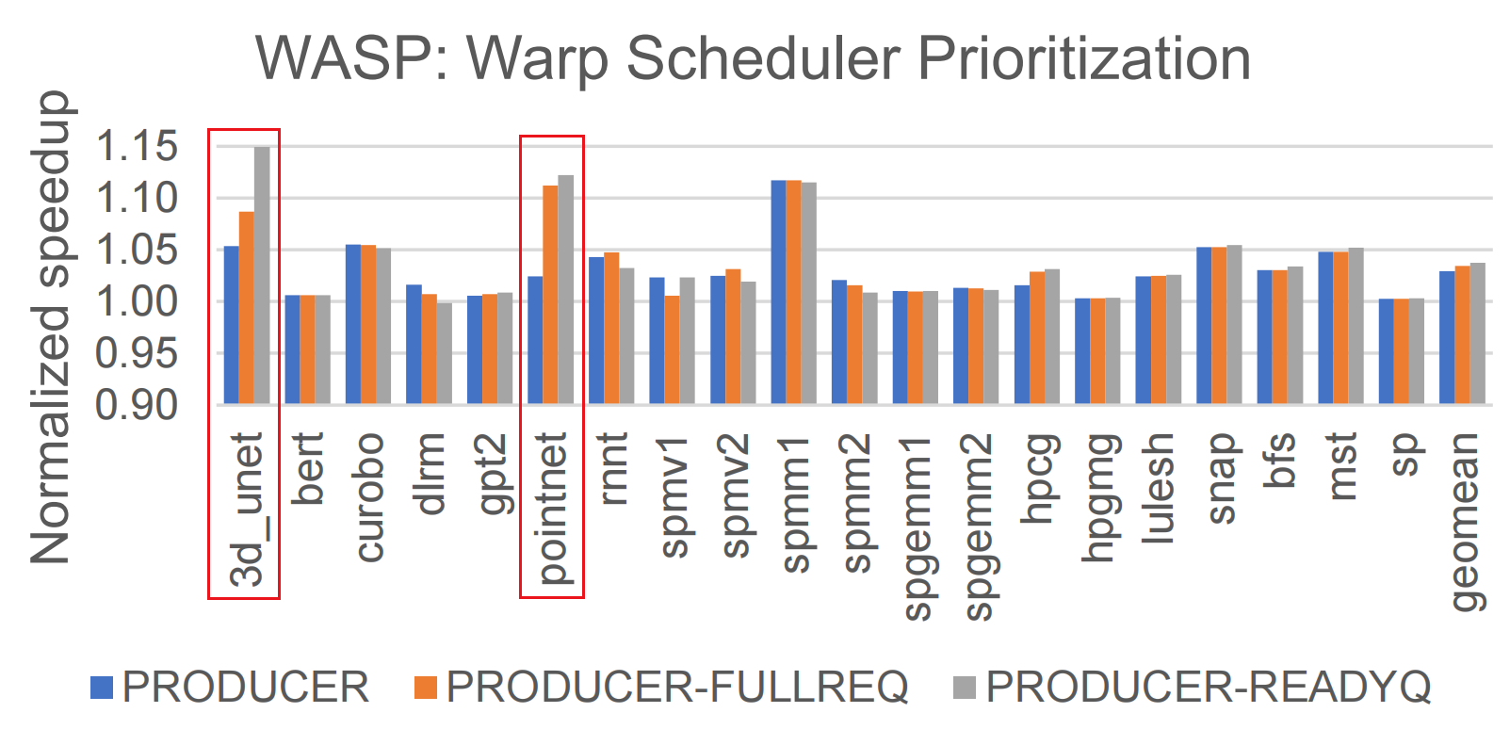
WASP结构：SM中的流水线感知Warp调度-Evaluation
图17详细比较了四类流水线感知调度器与基准的贪婪-最老（greedy-then-oldest）调度方案。
上一页的第一种方案：生产者producer方案基于较早的流水线阶段优先排序（也就是producer warp优先被调度）
上一页的第二种方案：满/就绪队列方案full/ready则优先排序满队列或就绪队列的warp，然后是较早的流水线阶段。
总体规律：第一种方案更好，因为这种策略促进了内存层面的并行性，从而实现更好的重叠效果。
反例：一些基准测试（如3d_unet和pointnet）在计算和内存访问阶段之间特别不平衡，倾向于利用队列状态的策略以实现更好的负载平衡。
流水线感知的warp调度在所有基准测试中提供了额外4%的平均运行时间改进

Slide 16

WASP结构：WASP-TMA：加速地址生成
WASP-TMA的主要好处是减少了动态指令，这释放了用于其他有用工作的处理块指令发射。我们发现，受指令发射限制的基准测试如bfs（+29%）和mst（+30%）受益最大。WASP-TMA为其余基准测试提供了额外2%的几何平均运行时间改进。
TMA 是一种用于全局内存和共享内存（SMEM）之间粗粒度内存块传输的卸载加速器。TMA 使用新指令来指定要传输的全局内存块，使用诸如基地址、步长、偏移和维度等元信息。将内存访问指令流卸载到TMA具有两个好处：
首先，硬件加速减少了warp指令发射槽和寄存器的占用，使得SM处理块中可以有更多资源用于计算，如TensorCore操作。
其次，利用专用硬件更高效地生成访问地址，降低了能耗。WASP增强了TMA，能够在线程粒度处理细粒度的内存访问。
图8展示了WASP支持的模式，包括全局内存与SMEM之间的内存块传输（图8a）、全局内存与RFQs之间的流式数据（图8b）、以及全局内存与SMEM/RFQ之间的reduce操作（图8c）。

Slide 17
WASP结构：WASP-TMA：加速地址生成
TMA: global-->RFQ
TMA类global-SMEM指令用于在全局内存和SMEM之间移动粗粒度数据，使用到达/等待屏障进行同步。一个新的global-RFQ配置被添加用于目标为RFQ而不是SMEM的情况。细粒度的同步通过RFQ的状态表来完成。典型的解耦LDG指令在寄存器文件队列中写入时，获得队列中的一个条目；而WASP-TMA的global-RFQ指令获取多个条目，延迟发射直到它们可用。
TMA: RFQ-->global（reduce）
聚集访问模式（C[i] = B[A[i]]）侧重于最小化数据移动并有效地将两个操作融合在一起。WASP-TMA的gather-SMEM和gather-RFQ指令首先生成一个聚集内存访问流到全局内存中的索引数组。当聚集索引到达全局内存时，它们被WASP-TMA接收并在第二阶段处理。第二阶段将聚集索引与基地址组合，生成一个内存请求流，该流要么针对SMEM（gather-SMEM），要么针对RFQ（gather-RFQ）。传入的索引保存在一个具有两个条目的乒乓缓冲区中，一个条目用于存储当前由TMA处理的一组索引，另一个条目用于接收相同周期内的新一组索引。通过不将聚集索引写回SMEM，WASP-TMA消除了原本需要的额外RFQ和SMEM流量。

Slide 18
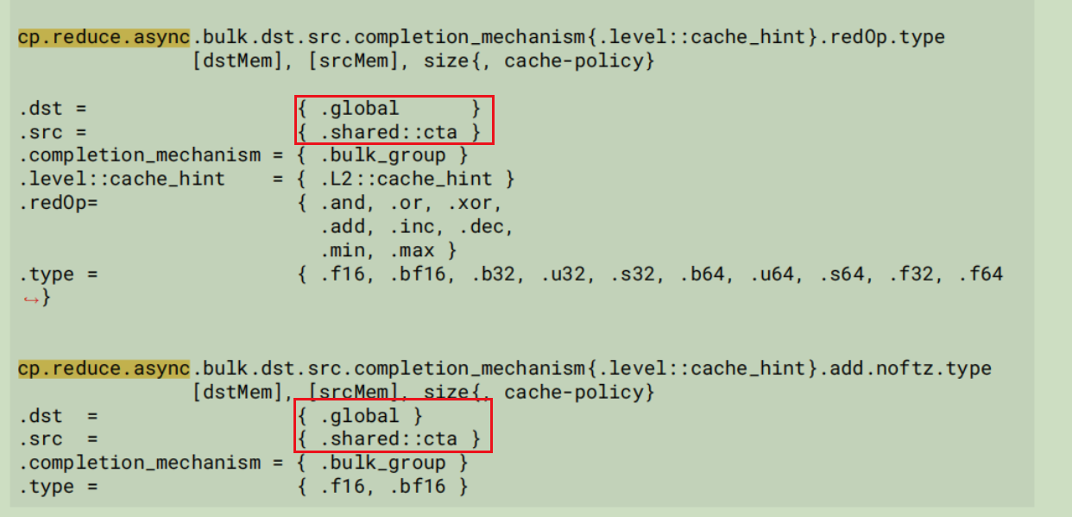
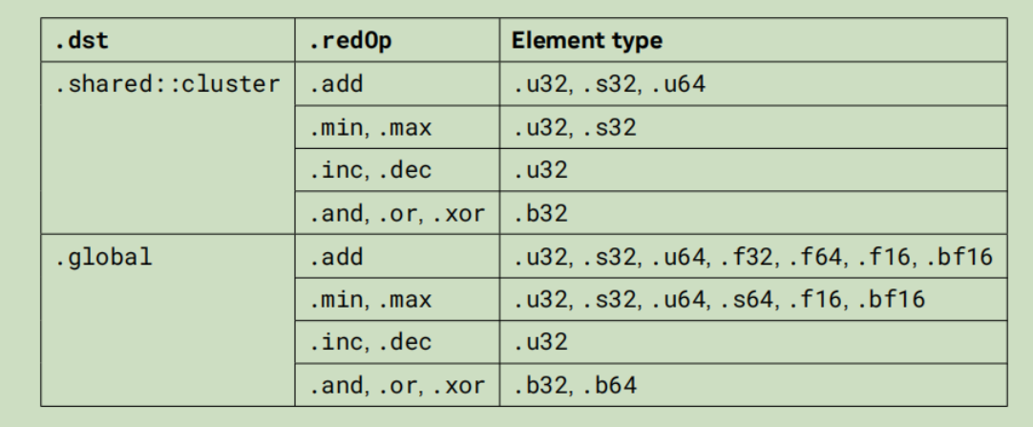
WASP结构：WASP-TMA：加速地址生成
支持的reduce到cluster里，只能整数。到global可以浮点数。不过是否支持一个cluster内的不同block给reduce到global存疑

Slide 19
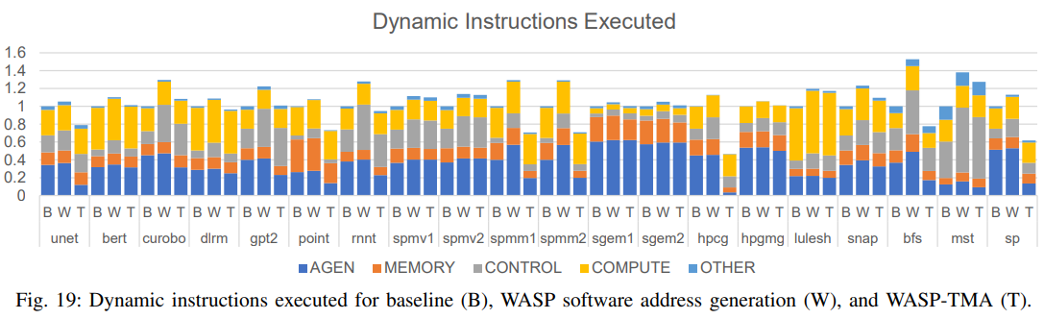
WASP结构：WASP-TMA：Evaluation
图19显示了按类别分类的动态指令的执行细分。使用我们的WASP编译器和NVAS性能模型收集执行统计数据。
WASP增加了指令：WASP内核通常包含用于管理额外warp形成流水线的控制流的开销指令。我们发现，WASP平均会生成18%的额外动态指令，最差情况下为52%。
TMA减少了指令：针对WASP-TMA的WASP程序通过减少内存、地址生成和内存访问warp中的控制指令，减少了在处理块上执行的动态指令开销。
一些CUDA应用程序，如hpcg、pointnet、spmm、bfs和sp，从中受益匪浅，并将其动态指令减少了最多46%相对于基准的水平。这些应用程序的内核显著特征是在定义良好的循环内由结构化内存访问主导。

Slide 20
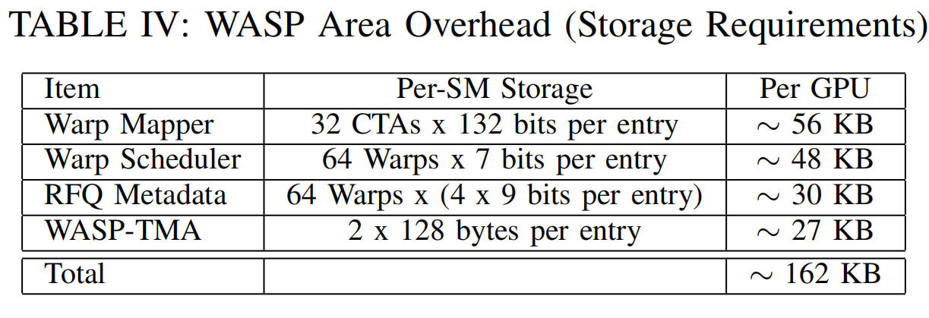
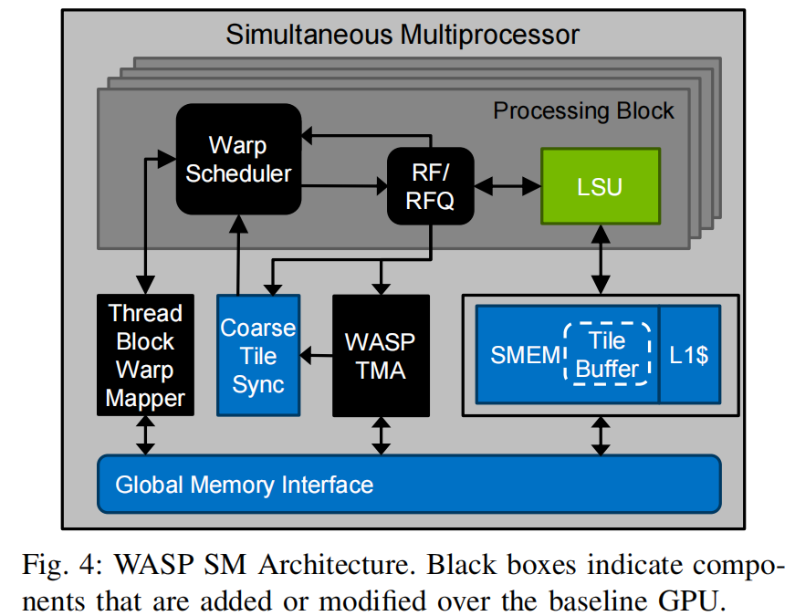
硬件开销
WASP 需要在 SM 的 warp 映射器、warp 调度器、寄存器文件和 TMA 单元中增加额外的硬件支持（图4）。然而，WASP 只需要对控制逻辑进行少量更改，而不涉及数据路径或数据存储，从而在 SM 的向量宽度上摊销低成本。表4展示了增强的主要成本开销，即元数据存储。GPU上需要的总额外存储空间不到162 KB。总体而言，我们估计WASP所需的总额外硬件面积不到整个GPU芯片面积的1%。

